Slide 1
เวิร์กชอป #5:
ภาพรวมการทำร้ายทางเพศ
This content was organized by the
Women’s Initiative for Self Empowerment 2021
ความคิดริเริ่มสำหรับการเสริมสร้างความสามารถด้วยตัวเองของผู้หญิง
www.womenofwise.org

Slide 2
ค่านิยมที่เราจะใช้เป็นหลักปฏิบัติในเวิร์กชอปนี้
เคารพในความคิดเห็นของกันและกันแม้ว่ามันจะแตกต่างจากของคุณก็ตาม
ส่งเสริมซึ่งกันและกัน
รับฟังซึ่งกันและกันเมื่อพวกเขากำลังแชร์ความคิดเห็น
เราทุกคนจะเผชิญสิ่งนี้ไปด้วยกัน
มาเรียนรู้สิ่งใหม่กัน
ที่นี่คือพื้นที่ปลอดภัยและเปิดกว้าง สิ่งที่พูดที่นี่จะไม่ถูกนำไปพูดต่อ

Slide 3
การละลายพฤติกรรม:
ฉันชื่อ _____ และฉันรู้สึก (รู้สึกดี) & (รู้สึกแย่) แต่ฉันก็ยัง (ข้อดี) – “สวย ยอดเยี่ยม มั่นใจ ฉลาด มีเมตตา”
เราทุกคนพูด ( คุณ _________!)

Slide 4
เรารู้สึกอย่างไร?
มาทำสมาธิกัน ☺

Slide 5
เนื้อหาอาจกระตุ้นความรู้สึก
โปรดดูแลตัวคุณเอง
อย่าลังเลที่จะปิดเสียง หรือออกจากห้องหากจำเป็น
อย่าลังเลที่จะติดต่อฉันหรือส่งข้อความถึงฉันแบบส่วนตัว หากมีความรู้สึกนั้นเกิดขึ้น

Slide 6
การทำร้ายทางเพศ
อะไรคือการทำร้ายทางเพศ?
ผู้ทำความผิดเป็นใครได้บ้าง
สมาชิกในครอบครัว เพื่อน เพื่อนบ้าน ครู โค้ช นักบวชหรือพระ แพทย์ เพื่อนร่วมชั้น คนที่คุณเพิ่งพบ เพื่อนของเพื่อน ผู้กระทำผิดอาจเป็นหญิงหรือชาย
มันไม่ใช่ความผิดของคุณ
ไม่ว่าจะอย่างไรก็ตาม
พฤติกรรมทางเพศที่ไม่พึงประสงค์ใด ๆ ที่ทำให้บุคคลรู้สึกอึดอัด ถูกคุกคาม หรือหวาดกลัว

Slide 7
การทำร้ายทางเพศหรือการล่วงเกินทางเพศทำให้บุคคลรู้สึกอย่างไร?
กลับไปที่การระบุความรู้สึกของคุณ
อาการความรู้สึกทางกาย
เพียงเพราะพวกเขาทำสิ่งต่าง ๆ เพื่อให้คุณมีความสุขไม่ได้หมายความว่าสิ่งที่พวกเขาทำกับคุณนั้นถูกต้อง มันไม่ใช่
ให้บอกใครสักคนจนกว่าพวกเขาจะเชื่อคุณ / ปกป้องคุณ อย่ายอมแพ้

Slide 8
(จริงหรือเท็จ) แล้วพูดคุยว่าเพราะอะไร?
(จริงหรือเท็จ) แฟนของคุณไม่สามารถล่วงเกินทางเพศคุณได้
(จริงหรือเท็จ) การทำร้ายทางเพศเป็นเรื่องง่ายที่จะรู้
(จริงหรือเท็จ) ถ้าพวกเขาทำดีกับฉันในวันถัดไป นั่นหมายความว่าทุกอย่างโอเค
(จริงหรือเท็จ) ฉันอาจฝันร้าย สะดุ้งง่าย รู้สึกอับอาย และรู้สึกผิด
(จริงหรือเท็จ) มันไม่ใช่ความผิดของฉัน ฉันถูกโน้มนาวให้บอกใครบางคนจนกว่าเขาจะเชื่อหรือปกป้องฉัน

Slide 9
มาพูดคุยเกี่ยวกับการยินยอม
การยินยอมมีลักษณะอย่างไร?
อายุเท่าไหร่ที่จะให้ความยินยอมใน MN?
การบีบบังคับให้มีการสืบพันธุ์และการบีบบังคับทางเพศ

Slide 10

โปรดจำไว้ว่า
คุณเป็นที่รักโดยไม่คำนึงถึงสิ่งที่เคยเกิดขึ้น
คุณมีค่า
คุณสามารถรักษาได้
คุณต้องเชื่อสิ่งเหล่านี้เพื่อตัวคุณเอง

Slide 11
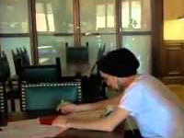
Video: 2 minutes will change the way you think about consent
Notes:
https://www.youtube.com/watch?v=laMtr-rUEmY

Slide 12
การยินยอมมีลักษณะอย่างไร?
หมายถึงการให้อนุญาต ข้อตกลง การมอบอำนาจให้ใครทำบางอย่างให้คุณ เพื่อคุณ หรือกับคุณอย่างแข็งขัน มันต้องมีลักษณะดังต่อไปนี้
  สมัครใจ โดยไม่มีใครพยายามที่จะควบคุม บังคับคุณ หรือคุกคามคุณ
  ต้องมีปฏิกิริยาตอบ- การเงียบไม่ใช่การยินยอม การไม่บอกว่า “ไม่” ไม่ใช่การยินยอม
การยินยอมทางเพศเป็นข้อตกลงในการเข้าร่วมกิจกรรมทางเพศ
  พูดตรง ๆ กับคู่ของคุณเกี่ยวกับสิ่งที่คุณต้องการและไม่ต้องการ
กำหนดขอบเขตส่วนบุคคลและเคารพคู่ของคุณ
  ตรวจสอบดูหากสิ่งต่าง ๆ ไม่ชัดเจน
  ทั้งสองคนต้องยินยอมที่จะมีเพศสัมพันธ์กัน - ทุกครั้ง
  หากปราศจากความยินยอม กิจกรรมทางเพศ (รวมทั้งการร่วมเพศทางปาก, สัมผัสที่อวัยวะเพศ และการมีเพศสัมพันธ์) เป็นการทำร้ายทางเพศหรือข่มขืน

Slide 13
อายุเท่าไหร่ที่ต้องให้ความยินยอมใน MN?
ในรัฐ MN คุณต้องมีอายุอย่างน้อย 16 ปีจึงจะให้หรือได้รับความยินยอมทางกฎหมายสำหรับกิจกรรมทางเพศ

Slide 14

การบีบบังคับให้มีการสืบพันธุ์และการบีบบังคับทางเพศ
การบีบบังคับหมายถึง
  ชักชวนให้ใครบางคนทำบางสิ่งโดยใช้กำลังหรือข่มขู่
  บังคับให้บุคคลทำบางสิ่งที่โดยปกติพวกเขาจะไม่ทำ โดยการคุกคามต่อความปลอดภัยหรือความเป็นอยู่ที่ดีหรือญาติหรือทรัพย์สินของพวกเขา
  ทำหรือชักชวนบังคับให้ใครบางคนทำสิ่งที่พวกเขาไม่ต้องการทำ
  คำพ้องความหมาย: การกดดัน การบังคับ การคุกคาม การกลั่นแกล้ง
หยุด

Slide 15
การบีบบังคับให้มีการสืบพันธุ์และการบีบบังคับทางเพศ
การบีบบังคับในการสืบพันธุ์เกี่ยวข้องกับพฤติกรรมที่ขัดขวางการใช้การคุมกำเนิดและการตั้งครรภ์
ตัวอย่างเช่น ผู้ชายไม่ยอมใช้ถุงยางอนามัยหรือมีปัญหากับการใช้ยาคุมกำเนิดของคุณ
สิ่งนี้จะทำให้คุณไม่มีสิทธิ์ตัดสินใจว่าอะไรดีที่สุดสำหรับร่างกายของคุณ
การบีบบังคับทางเพศเป็นพฤติกรรมหลายอย่างที่คู่นอนอาจใช้ที่เกี่ยวข้องกับการตัดสินใจทางเพศ เพื่อกดดันหรือบีบบังคับบุคคลให้มีเพศสัมพันธ์โดยไม่ต้องใช้กำลังทางกายภาพ
ตัวอย่างเช่น การกดดันบ่อย ๆ ให้คู่นอนมีเพศสัมพันธ์ ขู่ว่าจะยุติความสัมพันธ์หากบุคคลนั้น ไม่มีเพศสัมพันธ์ บังคับให้มีเพศสัมพันธ์โดยไม่ใช้ถุงยางอนามัยทำให้คู่นอนสัมผัสกับ การติดเชื้อทางเพศโดยเจตนา
สิ่งนี้จะทำให้คุณไม่มีสิทธิ์ตัดสินใจว่าอะไรดีที่สุดสำหรับร่างกายของคุณ

Slide 16
การทำร้ายทางเพศคืออะไร?
การทำร้ายทางเพศรวมถึงการสัมผัสร่างกายผ่านเสื้อผ้าหรือภายใต้เสื้อผ้า
การบังคับให้ใครบางคนดูสื่อลามกหรือดูภาพเปลือย
การบังคับให้ใครบางคนเปลื้องผ้าหรือส่งภาพเปลือยทางข้อความ
การโน้มน้าวหรือการควบคุมเพื่อให้บุคคลมีการสัมผัสทางเพศ
อาจเกิดขึ้นครั้งเดียวหรือหลายครั้งก็ได้
  การล่วงละเมิดทางเพศ: การล่วงละเมิดบุคคล (ผู้สมัครงานหรือพนักงาน) เนื่องจากเพศของบุคคลนั้นเป็นเรื่องผิดกฎหมาย การล่วงละเมิดอาจรวมถึง "การล่วงละเมิดทางเพศ" หรือการเอาเปรียบทางเพศที่ไม่พึงปรารถนา การเรียกร้องให้มีการให้ผลประโยชน์ทางเพศ และการล่วงละเมิดทางวาจาหรือทางกายอื่น ๆ ที่มีลักษณะทางเพศ

Slide 17
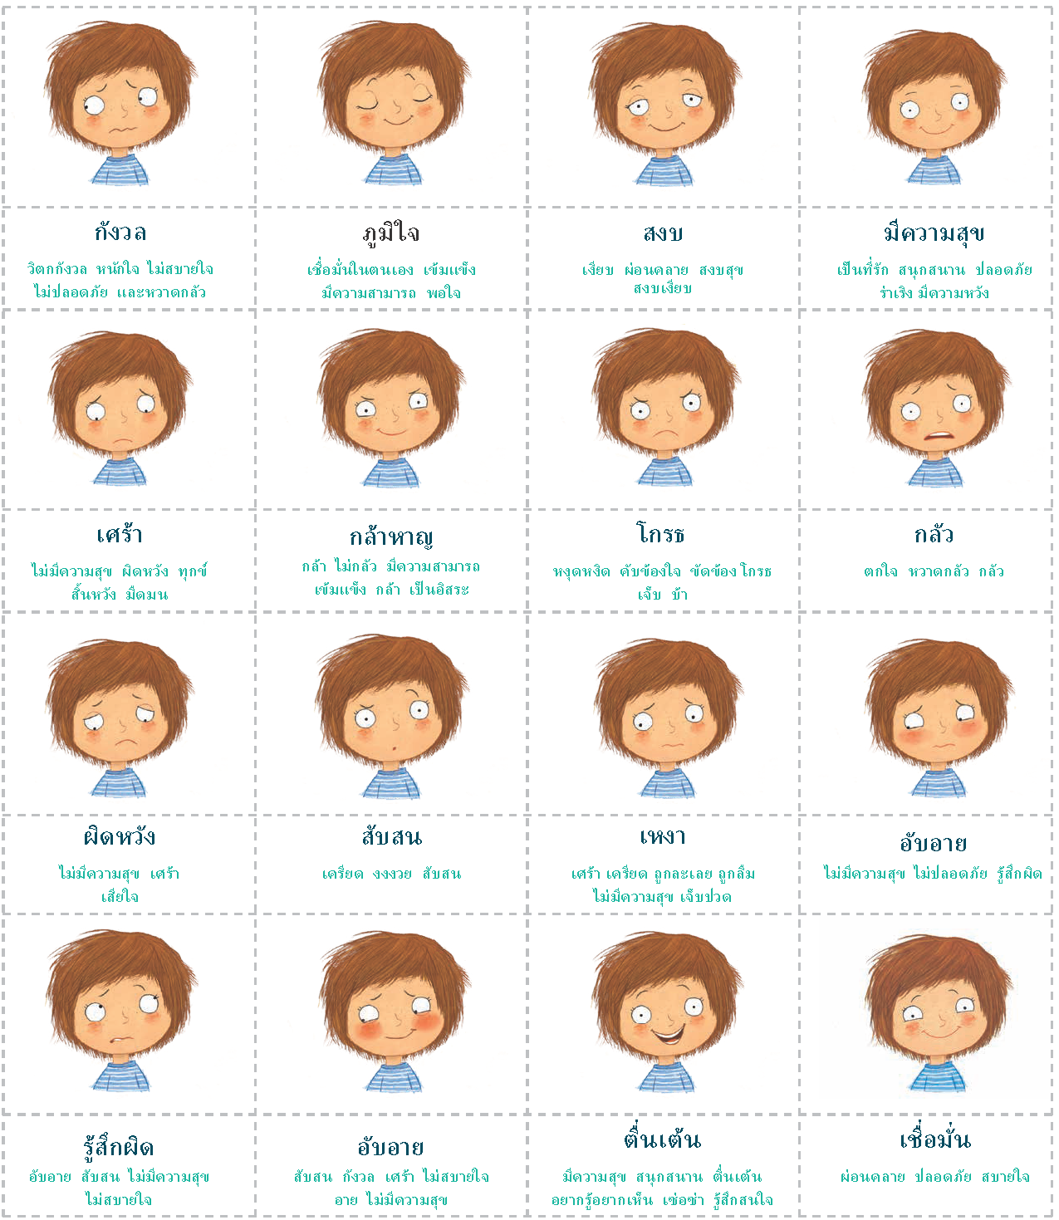
Feelings sheet

Slide 18
อาการทางกายภาพ
ฝันร้าย
ทานอาหารมากขึ้น
ตกใจง่าย
อาจรู้สึกราวกับว่าพวกเขาตกอยู่ในอันตรายอยู่เสมอ
ต้องคอยระวังตัวอยู่เสมอ
อาจไม่ไว้ใจคนอื่น
อาการซึมเศร้า
มีปัญหาในการจดจ่อ
วิธีที่จิตใจของเราโน้มน้าวเราในสิ่งที่ไม่เป็นความจริง (ใช้เพื่อเสริมสร้างความคิดและความรู้สึกเชิงลบ)
  บอกตัวเราเองเกี่ยวกับสิ่งต่างๆ ที่ฟังดูมีเหตุมีผลแต่เป็นไปเพียงแค่ทำให้เรารู้สึกแย่กับตัวเอง
ตัวอย่างเช่น ฉันมักจะล้มเหลวเมื่อได้ลองอะไรใหม่ ๆ ฉันจึงล้มเหลวในทุกสิ่งที่ฉันพยายาม” (การคิดแบบขาว หรือดำ (โพลาไรซ์) – มองเห็นสิ่งต่างๆ ต้องเป็นอย่างใดอย่างหนึ่งเท่านั้น
“ฉันเป็นผู้แพ้และล้มเหลวอย่างแท้จริง” – การพูดครอบคลุมแบบเกินจริง

Slide 19
Contact ติดต่อเรา

